Slide 1
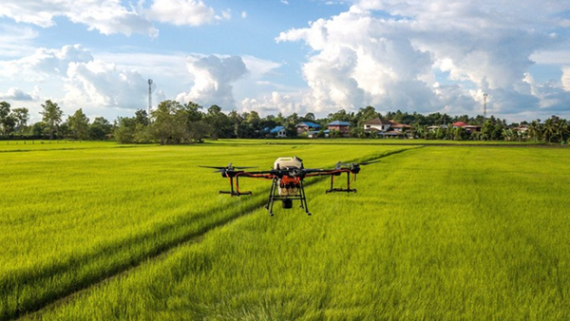
ห้องเรียนเกษตรแม่นยำ 90 นาที
Mavic 3M + FARMULTIMATE
เห็นแปลงจากฟ้า เข้าใจพืชจากข้อมูล แล้วบันทึกงานให้ตรวจสอบได้
Drone = eyes
Software = memory
ภาพ: FAO Digital Villages Initiative / Xinhua
Notes:
เปิดด้วยคำถาม: ถ้าเราเห็นแปลงจากมุมสูง เราจะตัดสินใจอะไรได้บ้าง
ชี้ให้เห็นว่าบทเรียนนี้ไม่ได้สอนแค่บินโดรน แต่สอนการแปลงภาพให้เป็นการจัดการฟาร์ม
[Sources]
Image: FAO Digital Villages Initiative / Xinhua - https://www.fao.org/digital-villages-initiative/asia-pacific/digital-villages-list/en

Slide 2
BIG IDEA
โดรนคือ “ตา” โปรแกรมคือ “สมุดความจำและระบบตัดสินใจ”
ภาพถ่ายช่วยให้เห็นเร็ว แต่ข้อมูลแปลง พืช รอบปลูก และกิจกรรม ช่วยให้ตัดสินใจอย่างมีหลักฐาน
01
02
03
เห็นเร็ว
ตั้งคำถามแม่น
บันทึกตรวจสอบได้
ดูสีใบ แถวปลูก พื้นที่ไม่สม่ำเสมอ และจุดที่ควรเดินลงไปตรวจ
NDVI/NDRE ไม่ได้ฟันธงโรค แต่ช่วยบอกว่าแปลงจุดไหนต้องถามต่อ
FARMULTIMATE แยกแปลง พืช รอบปลูก กิจกรรม ต้นทุน และ QR Product Passport
Notes:
ใช้สไลด์นี้วางกรอบคิด: ไม่ใช่เทคโนโลยีแทนคน แต่เป็นเครื่องมือช่วยถามคำถามได้เร็วขึ้น
[Sources]
DJI Mavic 3M overview: https://ag.dji.com/mavic-3-m
FARMULTIMATE concept based on this project structure and features

Slide 3
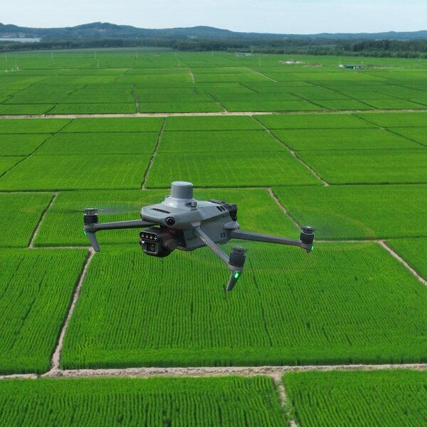
MAVIC 3M
กล้อง RGB บอกสิ่งที่ตาเห็น กล้อง multispectral บอกสิ่งที่ตาไม่เห็น
Mavic 3M รวมกล้อง RGB 20MP กับกล้อง multispectral 4 x 5MP สำหรับ Green, Red, Red Edge และ NIR ใช้สร้างข้อมูลสุขภาพพืชและแผนที่สำรวจแปลง
RGB
MULTI
RTK
20MP
4 x 5MP
แม่นยำ
สีจริง รูปทรง แถวปลูก
G/R/RE/NIR
ผูกข้อมูลกับตำแหน่ง
ภาพ: Globe-Flight
Notes:
อธิบายให้น้องเห็นความต่างระหว่างภาพถ่ายสวยกับข้อมูลเชิงแสงของพืช
เน้นว่า RTK สำคัญเพราะเราต้องกลับไปตรวจจุดเดิมในแปลงให้ได้
[Sources]
DJI Mavic 3M product page: https://ag.dji.com/mavic-3-m
DJI Mavic 3M specs: https://ag.dji.com/mavic-3-m/specs
Image: Globe-Flight product photo of DJI Mavic 3M - https://www.globe-flight.de/Agriculture_solution

Slide 4
4 แถบคลื่นที่ช่วยอ่านพืช
พืชสะท้อนแสงแต่ละช่วงคลื่นไม่เท่ากัน การวัดหลายแถบจึงช่วยจับความเครียดของพืชก่อนที่เราจะเห็นด้วยตาเปล่าในบางกรณี
Green
Red
Red Edge
NIR
560 nm
650 nm
730 nm
860 nm
ช่วยดูความเขียวและคลอโรฟิลล์
ใช้คู่กับ NIR ใน NDVI
ไวต่อการเปลี่ยนแปลงของใบ
พืชแข็งแรงมักสะท้อนสูง
Notes:
สไลด์นี้ใช้เปรียบเทียบง่าย ๆ ว่าแต่ละแถบคลื่นเหมือนช่องทางดูพืชคนละแบบ
ย้ำว่าค่าดัชนีเป็นการคัดกรอง ต้องตรวจภาคสนามประกอบ
[Sources]
DJI Mavic 3M specs list band centers: https://ag.dji.com/mavic-3-m/specs
Pix4D vegetation index overview: https://www.pix4d.com/blog/pix4dfields-vegetation-indices-for-precision-agriculture

Slide 5
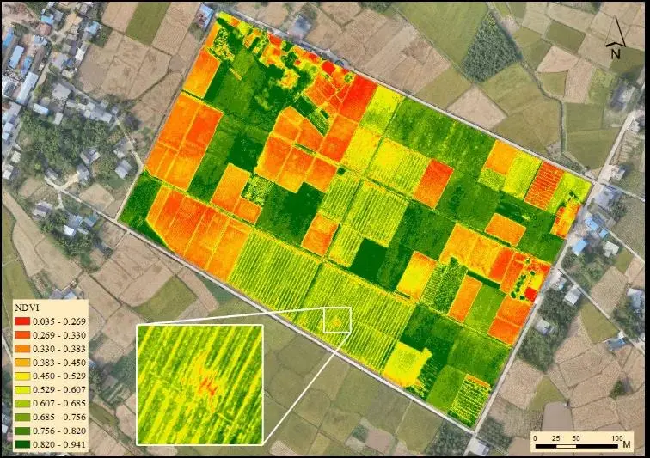
อ่าน NDVI แบบนักสืบภาคสนาม
สีไม่ได้บอกคำตอบสุดท้าย แต่บอกว่าจะลงไปดูตรงไหนก่อน
เขียวเข้ม
พืชแข็งแรงหรือมีมวลใบสูง
เหลือง
เริ่มต่างจากพื้นที่ดี ควรถามต่อ
ส้ม/แดง
ต้องลงพื้นที่ตรวจสาเหตุจริง
ภาพ: Envirevo Agritech
Notes:
กิจกรรม: ให้น้องเลือก 1 จุดเขียว 1 จุดเหลือง 1 จุดแดง แล้วตั้งสมมติฐานสาเหตุ
ตัวอย่างคำถาม: ขาดน้ำไหม ดินต่างไหม โรคหรือแมลงไหม มีการใส่ปุ๋ยต่างกันไหม
[Sources]
Image: Envirevo Agritech crop scouting NDVI example - https://envirevoagritech.com/drones-for-crop-scouting/
Pix4D explains NDVI/NDRE use in precision agriculture: https://www.pix4d.com/blog/pix4dfields-vegetation-indices-for-precision-agriculture

Slide 6
WORKFLOW
จากบินสำรวจ สู่การจัดการฟาร์ม
ลำดับนี้ช่วยให้น้องเข้าใจว่าโดรนไม่ได้จบที่ภาพ แต่ต้องเดินต่อถึงการตรวจภาคสนามและบันทึกงาน
1
2
3
4
5
6
วางแผนบิน
เก็บภาพ
สร้างแผนที่
ลงพื้นที่ตรวจ
บันทึกกิจกรรม
แชร์ QR
Notes:
เล่าเป็นเส้นทางเดียว: ก่อนบินต้องรู้ว่าจะเอาข้อมูลไปตัดสินใจอะไร
หลังดูแผนที่ต้องมีการตรวจภาคสนาม และข้อมูลสุดท้ายควรกลับเข้าระบบบันทึก
[Sources]
DJI SmartFarm Web supports farmland imagery, prescription maps, and records: https://ag.dji.com/smartfarm-web
FARMULTIMATE workflow based on this project feature set

Slide 7
FARMULTIMATE ทำหน้าที่จัดข้อมูลไม่ให้ปนกัน
แกนหลักคือ แปลง + พืช + รอบปลูก แล้วผูกกิจกรรม ต้นทุน สต็อก และผลลัพธ์เข้าไปให้ถูกชุด
MODULE 1
MODULE 2
MODULE 3
แปลง
พืช/รอบปลูก
กิจกรรม
พื้นที่จริงและขอบเขต
รุ่นที่กำลังติดตาม
ปลูก รดน้ำ ใส่ปุ๋ย พ่นยา เก็บเกี่ยว
MODULE 4
MODULE 5
MODULE 6
สต็อก/ต้นทุน
อากาศ
Product Passport
วัสดุ แรงงาน ค่าใช้จ่าย
บริบทของการตัดสินใจ
เรื่องราวที่แชร์ได้
Notes:
โยงกลับปัญหาที่เคยคุยกัน: ถ้าทุกพืชและทุกกิจกรรมรวมกัน คนดูจะไม่รู้ว่าประวัติไหนเป็นของรอบปลูกไหน
โปรแกรมจึงควรแยกข้อมูลตามบริบทการปลูกจริง
[Sources]
FARMULTIMATE concept based on this local project and recent crop-cycle sharing/Product Passport changes

Slide 8
แผนสอน 1 ชั่วโมง 30 นาที
0-10
เปิดภาพใหญ่
ถามว่าน้องเห็นอะไรจากภาพมุมสูง
10-30
รู้จัก Mavic 3M
RGB, multispectral, RTK, การบินเป็นระบบ
30-50
อ่าน NDVI
แยกสี ตั้งสมมติฐาน และระวังการสรุปเร็ว
50-70
เข้าโปรแกรม
แปลง พืช รอบปลูก กิจกรรม ต้นทุน QR
70-85
กิจกรรมกลุ่ม
เลือกจุดตรวจและเขียนแผนปฏิบัติ
85-90
สรุป
เห็นเร็ว ตัดสินใจแม่น บันทึกได้
Notes:
ใช้สไลด์นี้เป็น roadmap ระหว่างสอน เพื่อคุมเวลาให้พอดี 1.30 ชั่วโมง
[Sources]
Lesson plan created for this requested classroom use case

Slide 9
กิจกรรมให้น้องทำ
เลือก 1 จุดบนแผนที่ แล้วทำแผนตรวจภาคสนาม
1. จุดนี้อยู่สีอะไร และต่างจากพื้นที่รอบข้างอย่างไร
2. ตั้งสมมติฐาน 2-3 ข้อ เช่น น้ำ ปุ๋ย โรค แมลง ดิน
3. ต้องลงพื้นที่เก็บหลักฐานอะไรบ้าง
4. ถ้าต้องบันทึกใน FARMULTIMATE จะใส่กิจกรรมอะไร
Notes:
แบ่งกลุ่ม 3-5 คน ให้แต่ละกลุ่มเลือกจุดต่างกัน แล้วให้เหตุผล ไม่ต้องเน้นตอบถูกอย่างเดียว
ครูช่วยดึงกลับว่าข้อมูลภาพต้องผูกกับบันทึกกิจกรรมจึงจะใช้บริหารฟาร์มได้
[Sources]
Image: Envirevo Agritech crop scouting NDVI example - https://envirevoagritech.com/drones-for-crop-scouting/

Slide 10
จำ 3 ประโยคนี้กลับบ้าน
01
02
03
โดรนช่วยให้เห็นเร็ว
แผนที่ช่วยตั้งคำถาม
โปรแกรมช่วยจำ
แต่ภาพต้องถูกวางแผนและตีความอย่างระวัง
สีคือจุดเริ่มต้น ต้องตรวจภาคสนามเพื่อหาสาเหตุ
แยกแปลง พืช รอบปลูก และกิจกรรมให้กลายเป็นหลักฐาน
FARMULTIMATE = ระบบที่ทำให้เรื่องราวของแปลงปลูกไม่หายไปกับเวลา
Notes:
ปิดท้ายด้วยการชวนให้น้องมองเทคโนโลยีเกษตรเป็นวงจรข้อมูล ไม่ใช่อุปกรณ์ชิ้นเดียว
[Sources]
DJI Mavic 3M: https://ag.dji.com/mavic-3-m
DJI specs: https://ag.dji.com/mavic-3-m/specs
Pix4D vegetation indices: https://www.pix4d.com/blog/pix4dfields-vegetation-indices-for-precision-agriculture
FAO Digital Villages image/context: https://www.fao.org/digital-villages-initiative/asia-pacific/digital-villages-list/en

